Slide 1
CHÀO MỪNG CÁC EM ĐẾN VỚI BÀI HỌC HÔM NAY!

Slide 2

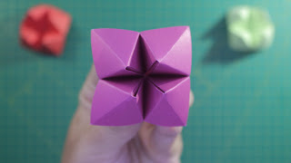
KHỞI ĐỘNG
Thi xếp trò chơi: Đông – Tây – Nam – Bắc
Hai nhóm (mỗi nhóm 4 bạn) lên bảng thi xếp trò chơi: Đông – Tây – Nam – Bắc. Vừa xếp, các nhóm ghi lại các bước thực hiện. Nhóm nào hoàn thành trước nhóm đó chiến sẽ dành chiến thắng.
+ B1: Gấp hai đường chéo của tờ giấy hình vuông để tạo nếp gấp, mở tờ giấy ra.
+ B2: Gấp 4 góc của tờ giấy vào tâm
+ B3: Lật mặt bên kia
+ B4: Tiếp tục gấp bốn góc vào tâm
+ B5: Đặt tờ giấy đã gấp nằm ngang, luồn ngón cái và ngón trỏ của hai tay vào bốn góc ở mặt dưới
+ B6: Chỉnh sửa các nếp gấp.

Slide 3
BÀI 2. MÔ TẢ THUẬT TOÁN. CẤU TRÚC TUẦN TỰ TRONG THUẬT TOÁN
NỘI DUNG BÀI HỌC
1. Thuật toán và chương trình máy tính
2. Mô tả thuật toán
3. Cấu trúc tuần tự

Slide 4
1. Thuật toán và chương trình máy tính
Chương trình máy tính là bản mô tả thuật toán cho máy tính bằng ngôn ngữ lập trình.
Nhiều loại ngôn ngữ lập trình được tạo ra để viết chương trình dành cho máy tính.
Mỗi chương trình máy tính là một bản mô tả các việc cần làm mà máy tính có thể làm được theo từng bước để giải quyết một bài toán cụ thể

Slide 5
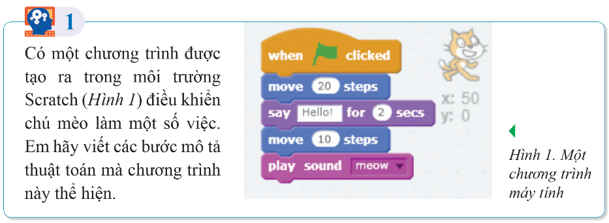

1. Thuật toán và chương trình máy tính
Hoạt động nhóm
CÁC BƯỚC THỰC HIỆN:
  B1: Khi lá cờ màu xanh xuất hiện, click chuột
  B2: Di chuyển 20 bước
  B3: Nói xin chào trong 2 giây
  B4: Di chuyển thêm 10 bước nữa
  B5: Bật âm thanh meow

Slide 6
2. Mô tả thuật toán
Khi mô tả thuật toán cho người đọc cũng như khi viết chương trình cho máy tính thực hiện, đều cần phải mô tả thuật toán tốt. Vậy theo em:
+ Vì sao lại cần mô tả một thuật toán tốt?
+ Làm thế nào để mô tả được thuật toán tốt?
Cần mô tả thuật toán tốt để người hay máy tính mới hiểu đúng và thực hiện được.
Để mô tả được thuật toán tốt cần: Mô tả thuật toán phải cụ thể, rõ ràng, đầy đủ, đầu vào là gì, đầu ra là gì và chỉ rõ sự kết thúc thuật toán.

Slide 7
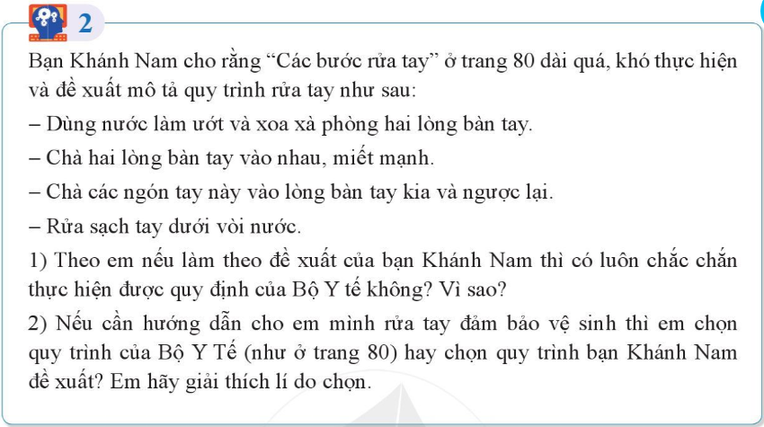
2. Mô tả thuật toán
Hoạt động nhóm
1. Theo em, nếu làm theo đề xuất của bạn Khánh Nam thì không chắc chắn thực hiện được quy định của Bộ Y tế . Vì các bước của bạn Nam nói ra đang còn thiếu và chi tiết chưa được chính xác, ngoài ra bạn chỉ liệt kê ra, khiến người nghe không nhớ có những bước nào.
2. Em chọn quy trình của Bộ y tế vì đầy đủ các bước và mỗi bước được miêu tả rõ ràng và chi tiết, dễ hiểu.

Slide 8
2. Mô tả thuật toán
Em có thể diễn giải ví dụ 2 SGK trang 84 bằng các hình thức nào?
Hình | Ý nghĩa
 | Thể hiện thao tác so sánh
 | Thể hiện các phép tính toán
 | Thể hiện thao tác nhập, xuất dữ liệu
 | Quy định trình tự thực hiện các thao tác
Có 2 cách để mô tả thuật toán:
Sử dụng cách liệt kê: nêu ra tuần tự các thao tác cần tiến hành.
Sử dụng sơ đồ khối để mô tả thuật toán.

Slide 9
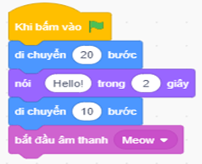
3. Cấu trúc tuần tự
Theo em, thế nào là cấu trúc tuần tự trong thuật toán?
Cấu trúc tuần tự là cấu trúc chung tổng thể bao trùm toàn bộ thuật toán và có trong nhiều phần của thuật toán. Bên trong mỗi nhánh, bên trong vòng lặp là cấu trúc tuần tự.
Các bước giải một bài toán là cần liệt kê các bước theo thứ tự và đánh số các bước theo thứ tự tăng dần. Đây gọi là cấu trúc tuần tự trong thuật toán.
Theo em các bước giải một bài toán thường được liệt kê như thế nào?

Slide 10
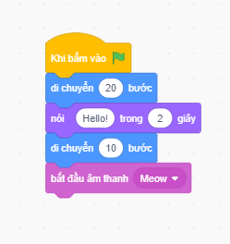
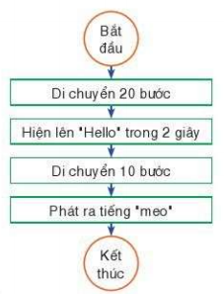
3. Cấu trúc tuần tự

Slide 11

TÓM TẮT BÀI HỌC
Chương trình máy tính là một bản mô tả thuật toán bằng ngôn ngữ lập trình.
Mô tả thuật toán phải cụ thể, rõ ràng, đầy đủ. Khi các bước thực hiện theo đúng trình tự liệt kê trong mô tả thuật toán thì ta có cấu trúc tuần tự.

Slide 12
LUYỆN TẬP
Bài 1. Trong các câu sau, câu nào đúng, câu nào sai? Vì sao?
1) Chương trình máy tính là một bản tường thuật các việc máy tính cần làm
2) Chương trình máy tính là một bản mô tả thuật toán cho máy tính bằng ngôn ngữ lập trình
3) Thuật toán có câu trúc tuần tự khi không có bước nào giống bước nào
4) Thuật toán có cấu trúc tuần tự khi các bước được thực hiện theo đúng trình tự liệt kê trong mô tả thuật toán
Sai
Đúng
Sai
Đúng

Slide 13
LUYỆN TẬP
Bài 2.
Em hãy mô tả thuật toán tính diện tích hình tròn khi biết chu vi của nó.
Bước 1: gọi C là chu vi, r là bán kính hình tròn
Bước 2: Tìm bán kính hình tròn r = C : 2 : π ( dựa theo công thức C = r * 2π)
Bước 3: Tính diện tích hình tròn, gọi A là diện tích hình tròn, ta có A = π .r²

Slide 14
LUYỆN TẬP
Bài 3. Có người nói “Bên trong cấu trúc tuần tự,mỗi bước phải thực hiện một lần và không quá một lần trong thuật toán”. Em có đồng ý không? Giải thích tại sao?
- Đồng ý
- Vì: Đây là quy định của “cấu trúc tuần tự”

Slide 15
VẬN DỤNG
Bài 1. Bài toán: Tính diện tích của một sân vận động có dạng một hình chữ nhật ghép thêm hai nửa hình tròn ở hai chiều rộng, cho biết chiều dài, chiều rộng hình chữ nhật. Hãy mô tả thuật toán bằng cách liệt kê các bước.
Chiều dài hình chữ nhật

Slide 16
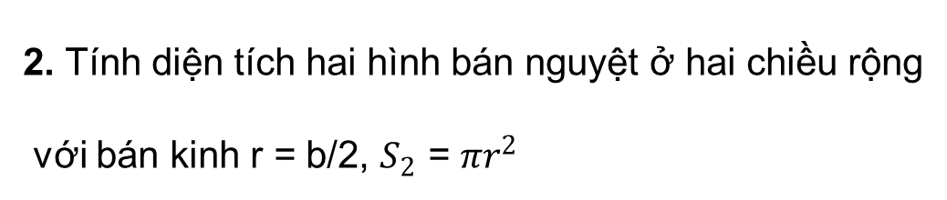
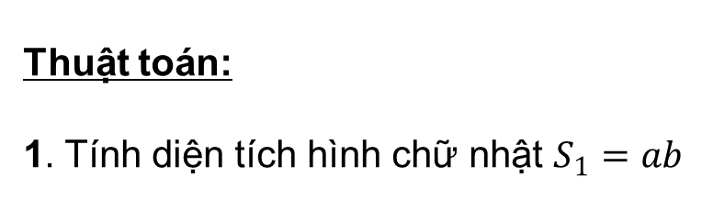
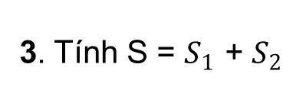
VẬN DỤNG
Đầu vào: chiều dài a, chiều rộng b
Đầu ra: S là diện tích sân vận động
Thuật toán:
1. Tính diện tích hình chữ nhật $S_{1}=ab$
Chiều dài hình chữ nhật
2. Tính diện tích hai hình bán nguyệt ở hai chiều rộng
với bán kinh r = b/2, $S_{2}$ = $πr^{2}$
3. Tính S = $S_{1}$ + $S_{2}$

Slide 17

VẬN DỤNG
Bài 2. Hãy viết quy trình từng bước thực hiện một thí nghiệm nào đó mà em rất thích và đã làm ở lớp.

Slide 18
HƯỚNG DẪN VỀ NHÀ
Ôn lại kiến
thức đã học
Hoàn thành
BT, xem trước
bài 3

Slide 19
CẢM ƠN CÁC EM
ĐÃ LẮNG NGHE
BÀI GIẢNG

